Slide 1

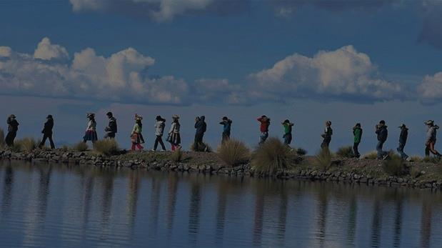

Programa de Inversión Pública
MEJORAMIENTO DE LA DISPONIBILIDAD, ACCESO Y USO DE AGUA PARA LA AGRICULTURA FAMILIAR
EN MICROCUENCAS ANDINAS Y DE SELVA ALTA
Ing. César A. Castro Vargas
ccastro@agrorural.gob.pe
Enero, 2016

Slide 2








Comité Técnico Asesor del Programa
Comité Técnico Asesor del Programa o Grupo Impulsor
Coordinación a la concepción, desarrollo y seguimiento de la propuesta del Programa de Inversión Pública

Slide 3
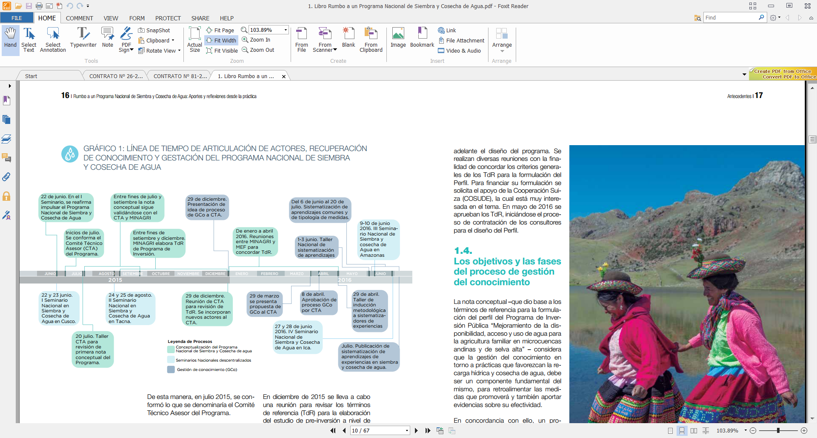

Slide 4
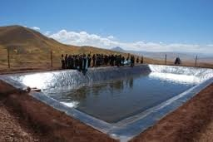
Problemática
Múltiples presiones afectan la oferta hídrica para uso agropecuario y otros usos.
Incrementa la demanda de agua por mayor consumo per cápita de la población y consumo de otros sectores.
Inseguridad hídrica para la población rural dedicada mayormente a la agricultura.
El sector agropecuario es sensible a la variabilidad climática.
Practicas inadecuadas y cambios de uso de suelo.
Contaminación reduce disponibilidad de agua de calidad.
Incremento de temperatura media incrementa evapotranspiración.
Mayor frecuencia de fenómenos climatológicos afectan productividad

Slide 5
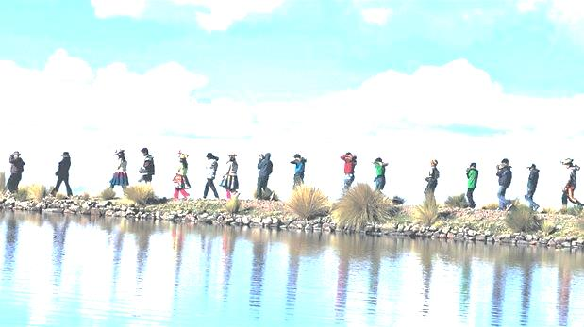
2012 - 2021: Plan de Gestión de Riesgo y Adaptación al Cambio Climático en el Sector Agrario- PLANGRACC-A
IMPACTOS DE VARIABILIDAD CLIMATICA EN EL SECTOR

Slide 6
Alcances
Aliviar situaciones de escasez y de desigual distribución del agua.
Inclusión social. Seguridad hídrica. Seguridad Alimentaria
Acciones de conservación y recuperación de condiciones hidrológicas e hidro-productivas.
Recuperación de prácticas ancestrales de recarga hídrica del suelo, subsuelo y acuíferos; así como de captación y almacenamiento de agua.

Slide 7
Cobertura Territorial
    El grado de interés y motivación que tengan las familias.
    La receptividad en adoptar innovaciones.
    El grado de cohesión y organización.
    Conflictividad de la zona (inexistente)
    Grado de deterioro y degradación de los recursos naturales y de la infraestructura productiva en la zona.
    Importancia y potencial de recarga hídrica y/o de cosecha de agua que tenga el espacio territorial.
    Importancia y el potencial agro-productivo (agrícola y/o pecuario) del espacio territorial.
    Interés y compromiso de los líderes locales, autoridades y funcionarios del gobierno local y/o del gobierno regional.
El Programa actuará en zonas (alto)andinas y selva alta que se consideren más vulnerables ante el cambio climático
Prioriza espacios hidrico-productivos de microcuencas con un mayor número de pobladores rurales en condiciones de pobreza, los que dependan en mayor grado de la actividad agrícola y pecuaria.

Slide 8
Liderazgo de los agentes locales
Conflicto

Slide 9
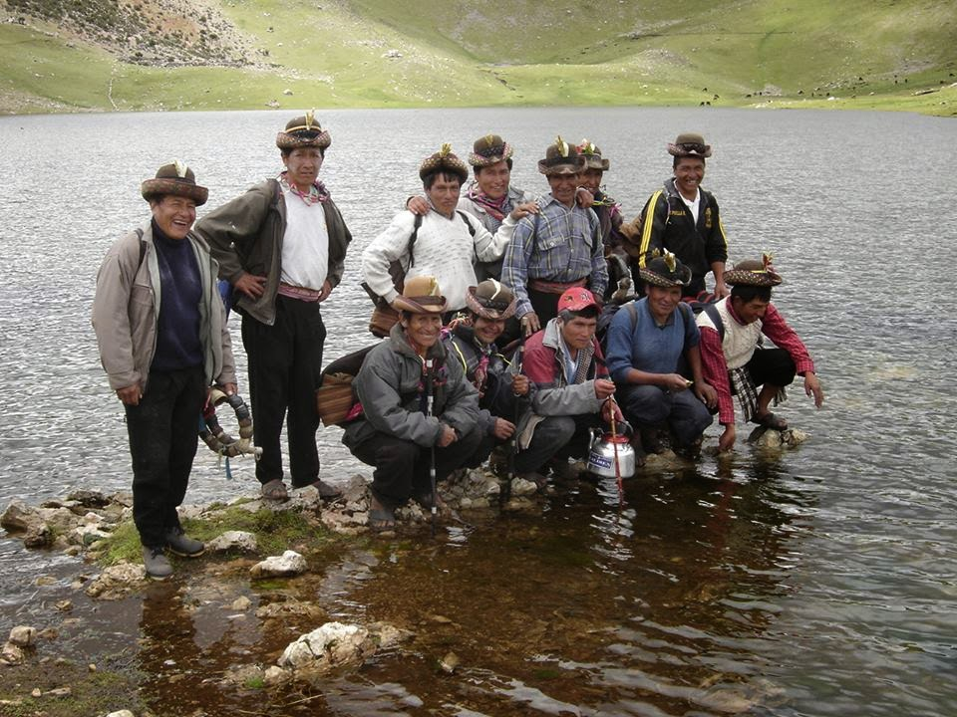
Programa de Inversión Pública
MEJORAMIENTO DE LA DISPONIBILIDAD, ACCESO Y USO DE AGUA PARA LA AGRICULTURA FAMILIAR
EN MICROCUENCAS ANDINAS Y DE SELVA ALTA
(Propuesta a nivel PERFIL)
Ing. Carolina Israel
cisrael@agrorural.gob.pe

Slide 10

CONTENIDO
Diagnóstico
AF
Antecedentes SyC Agua
2. Priorización de Regiones
3. Concepto del Programa de Inversión - PIP
4. Componentes del PIP
Costo
Evaluación

Slide 11
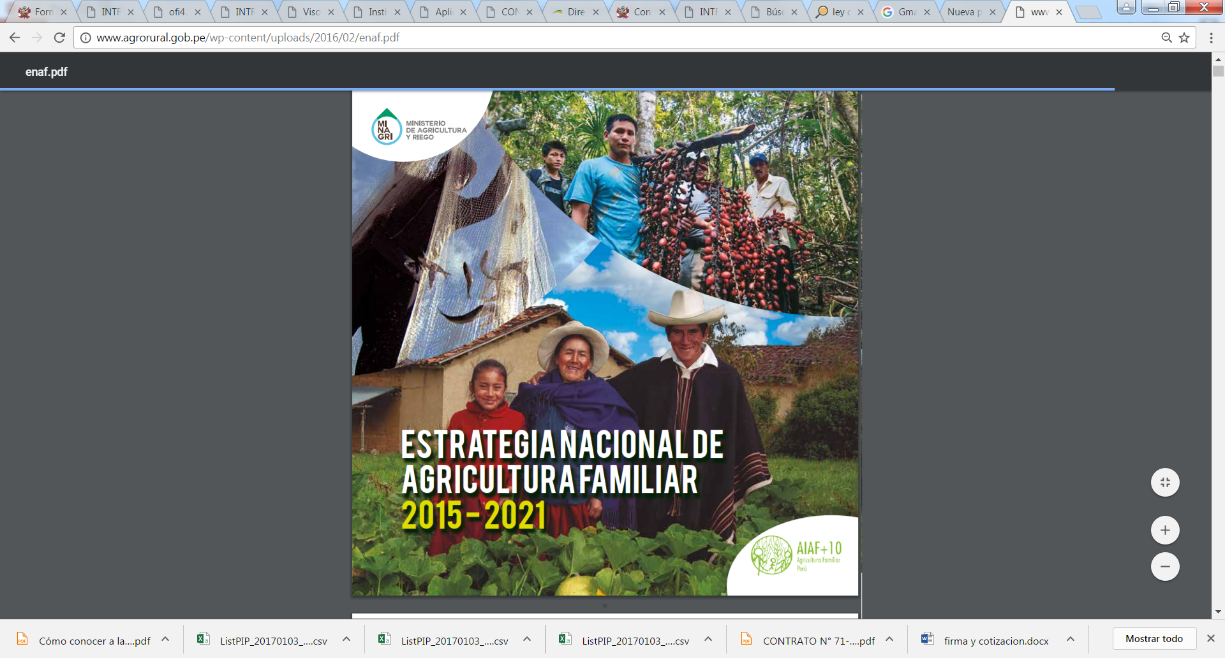
1. DIAGNÓSTICO
AGRICULTURA FAMILIAR
Definición: La Agricultura Familiar es el modo de vida y de producción gestionado por una familia, y cuyos miembros son la principal fuerza laboral ((ENAF, MINAGRI, 2015).
En América Latina y el Caribe, la Agricultura Familiar abarca más del 80% de los agricultores.
Genera entre el 57% y el 77% del empleo agrícola y sostiene gran parte de la alimentación de la región (ENAF, MINAGRI, 2015).
En el Perú, la Agricultura Familiar representa el 97% del total de las Unidades Agropecuarias.
En la Agricultura Familiar laboran más del 83% de los trabajadores agrícolas (ENAF, MINAGRI, 2015)

Slide 12
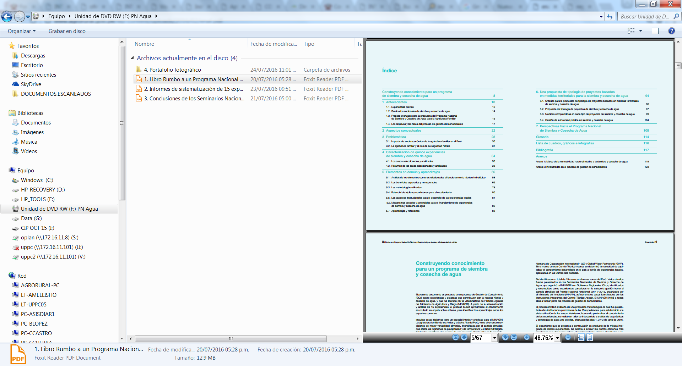
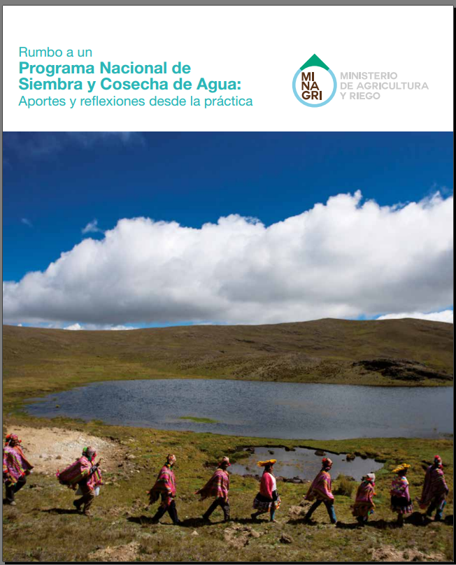
GESTIÓN DE CONOCIMIENTOS

Slide 13
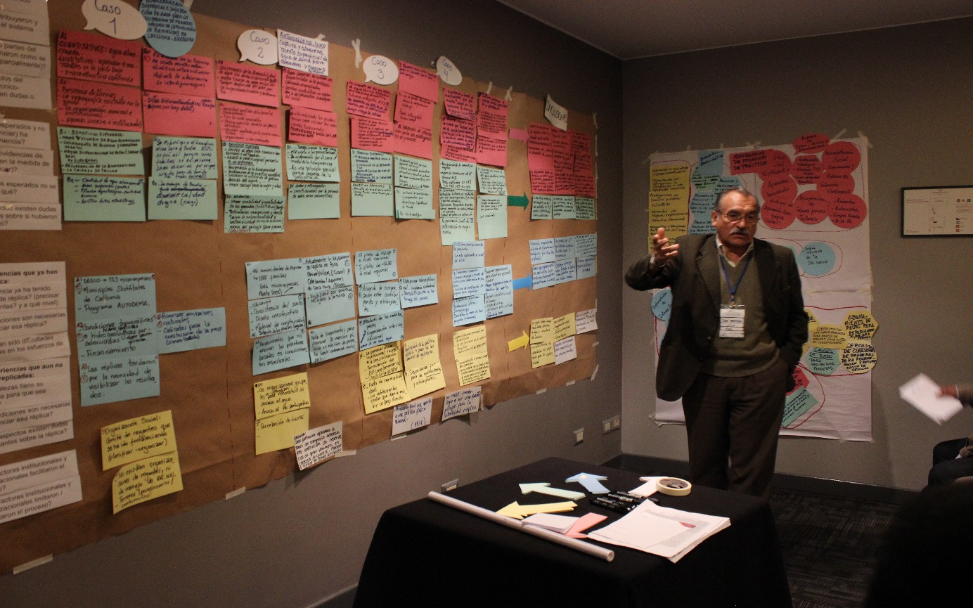
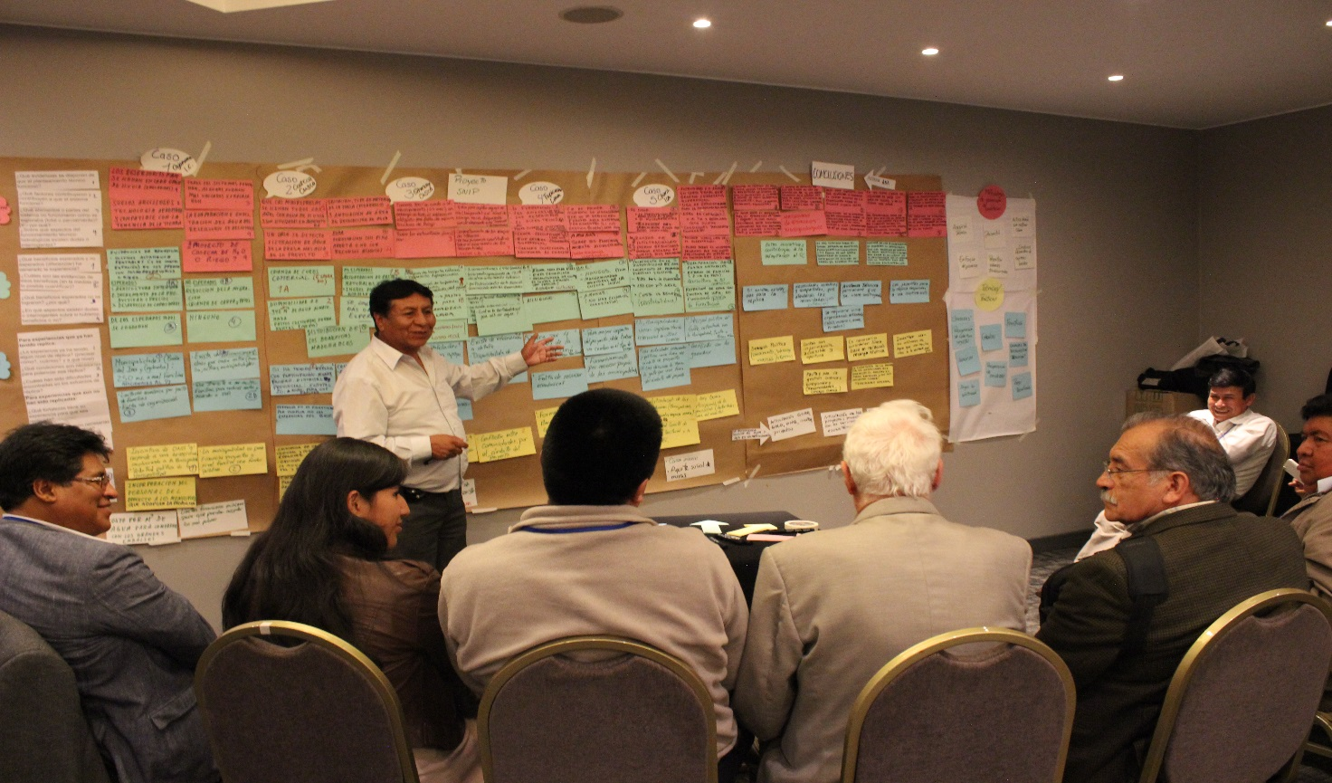
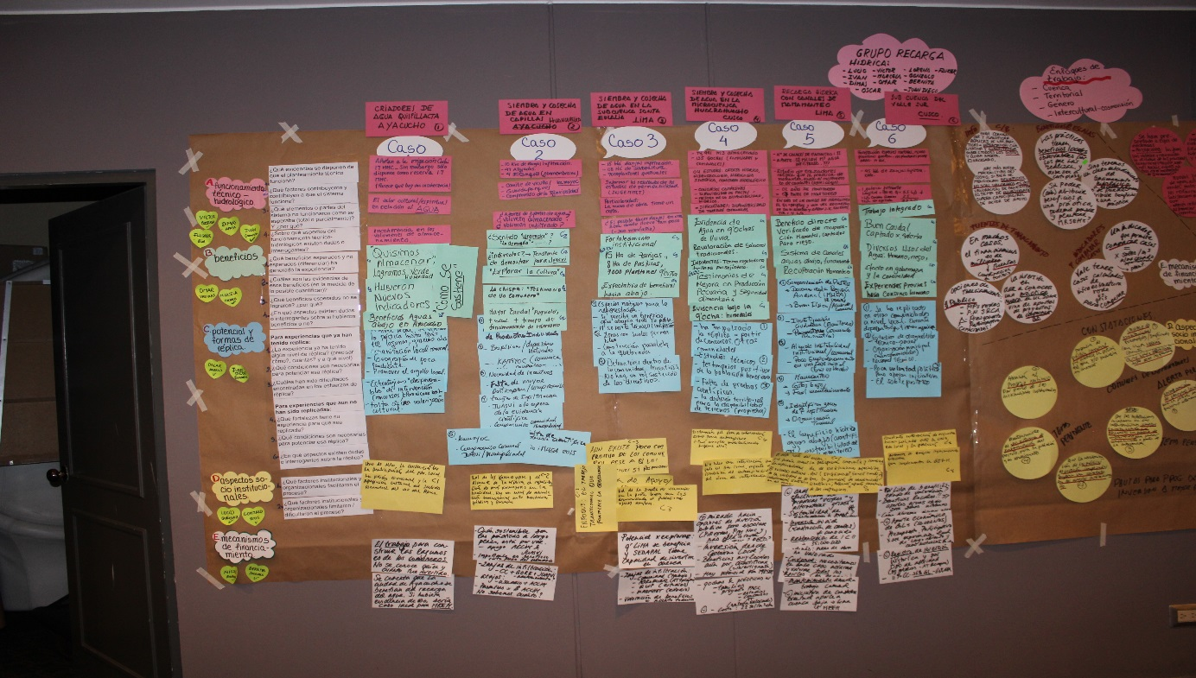
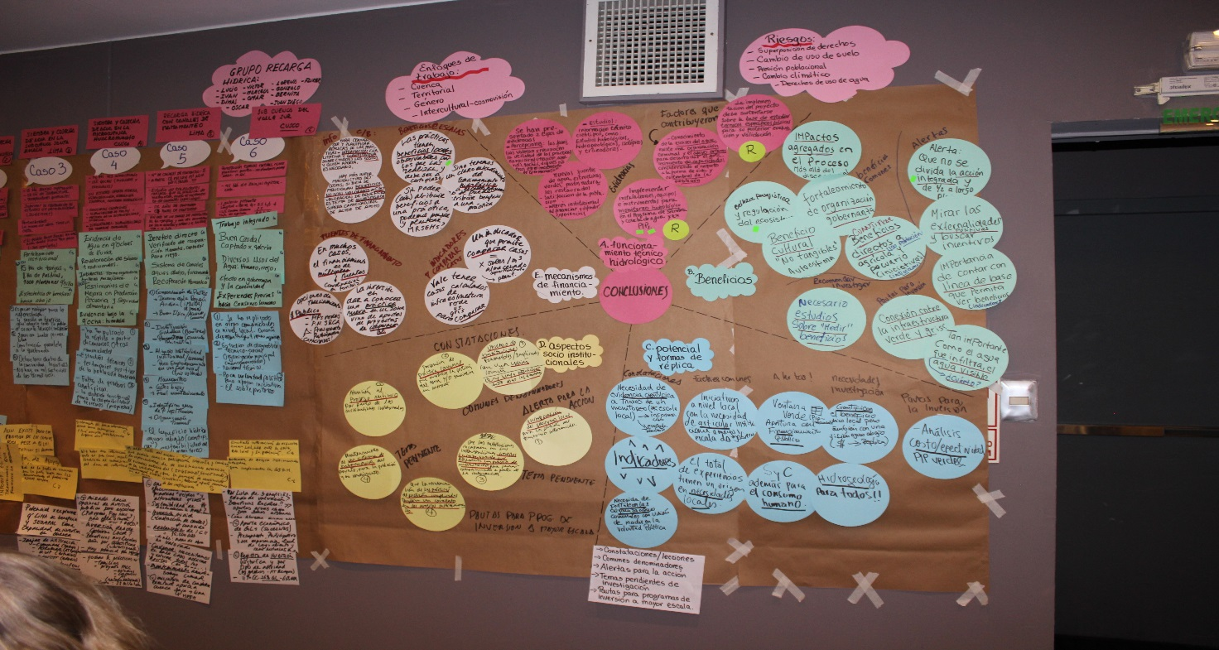

Slide 14
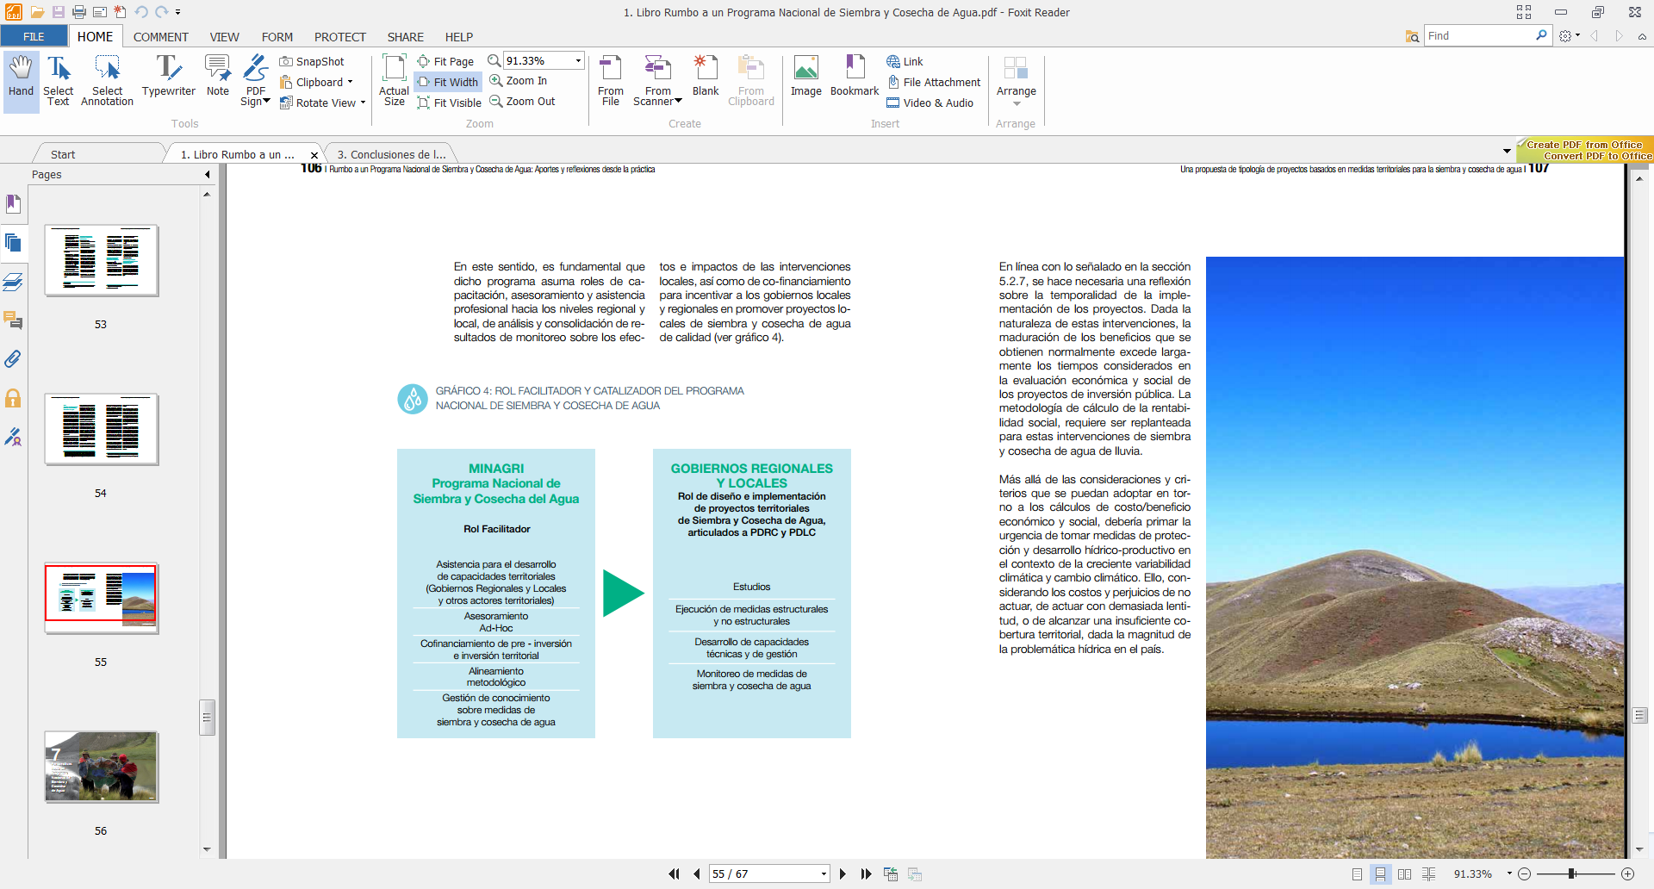
Es fundamental que dicho Programa asuma roles de capacitación, asesoramiento y asistencia profesional hacia los niveles regional y local … para incentivar a los gobiernos locales y regionales en promover proyectos locales de siembra y cosecha de agua de calidad (MINAGRI / HELVETAS, 2016).

Slide 15
Objetivo y Concepto del Programa de Inversión
“Mejorar las condiciones de recarga hídrica, almacenamiento de agua y desarrollo agro-productivo para la Agricultura Familiar en espacios territoriales locales en microcuencas andinas y de Selva Alta”
Objetivo
1. Institucionalidad y Capacidades
2. Medidas territoriales para asegurar disponibilidad y regulación hídrica
3. Desarrollo Productivo y Promoción de Servicios
4. Gestión del Conocimiento de Siembra y Cosecha Hídrica
Concepto del Programa
Medidas territoriales de recarga hídrica y de cosecha de agua consensuadas dentro de una microcuenca para el desarrollo hídrico-productivo

Slide 16
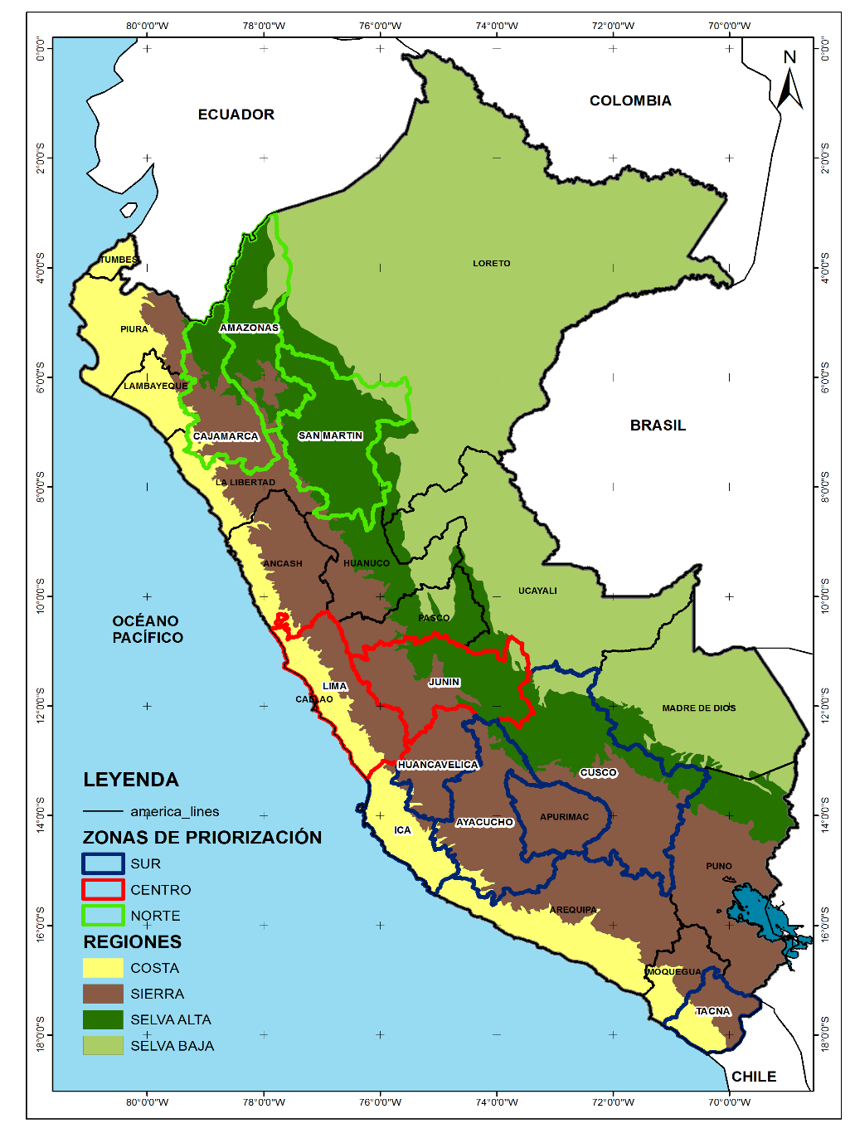
Priorización de los ámbitos
VARIABLES SOCIO-ECONÓMICAS
Concentración de población rural en condiciones de pobreza y pobreza extrema,
Población rural que depende en mayor grado de la actividad agrícola y pecuaria.
VARIABLES DE INSTITUCIONALIDAD Y CONFLICTOS DE AGUA
Institucionalidad experiencias en siembra y cosecha,
Conflictos de agua-acceso al agua.
La metodología empleada ha sido la del algebra de mapas
Los departamentos seleccionados como ámbito de intervención del Programa son los siguientes:
Cajamarca
San Martín
Junín
Lima
Ayacucho
Cusco
Apurímac
Huancavelica

Slide 17
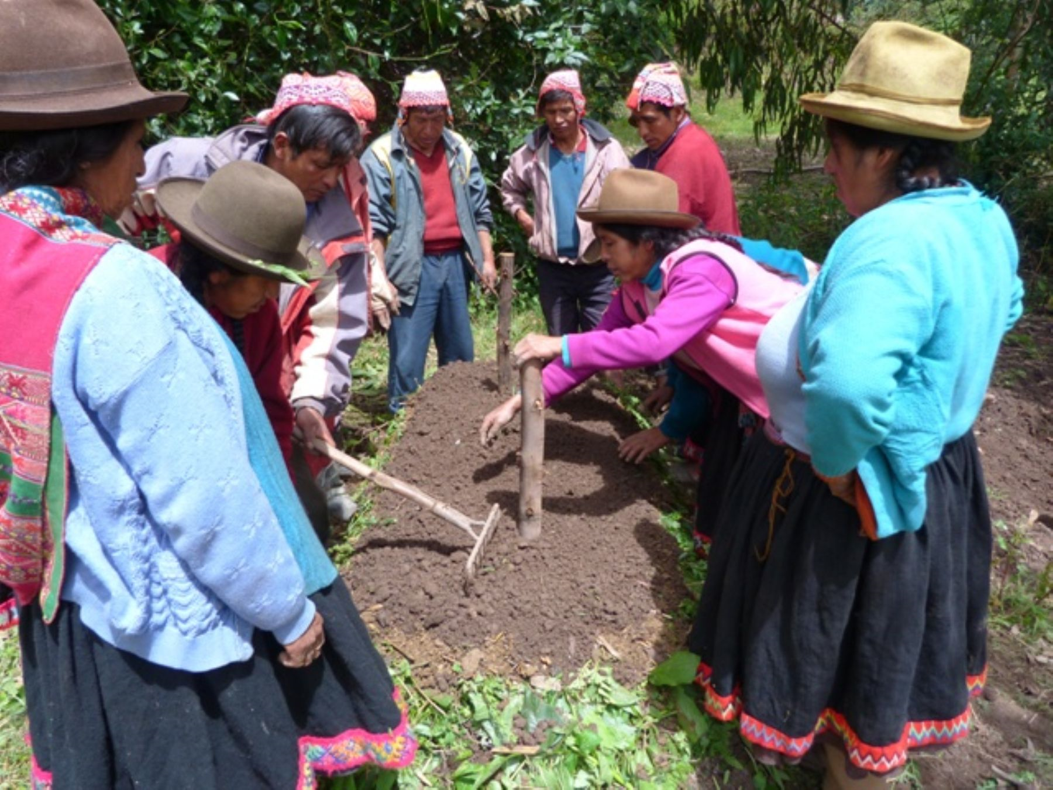
POBLACIÓN BENEFICIARIA
Población ubicada en las partes altas de la cuencas de sierra y selva, cuya actividad principal es la agricultura familiar
Cajamarca, San Martín, Junín, Lima, Ayacucho, Cusco, Apurímac y Huancavelica.

Slide 18
ACONDICIONAMIENTO Y PROTECCIÓN DEL TERRITORIO HIDRICO PRODUCTIVO (MEDIDAS ESTRUCTURALES) (Conglomerado).
COMPONENTES
DEL PIP
CONSTRUCCIÓN DE LA GOBERNANZA HIDRICA Y ASISTENCIA TECNICA PARA LA GESTIÓN Y MANEJO DE LOS TERRITORIOS HIDRICOS PRODUCTIVOS LOCALES (MEDIDAS NO ESTRUCTURALES) (PIP).

Slide 19
ANÁLISIS TÉCNICO DE LOS COMPONENTES
ACONDICIONAMIENTO Y PROTECCIÓN DEL TERRITORIO HIDRICO PRODUCTIVO (MEDIDAS ESTRUCTURALES) (Conglomerado).
Este componente considera la ejecución actividades orientadas a la implementación de infraestructura verde y gris, para el acondicionamiento del territorio hídrico productivo, como medida de adaptación frente al cambio climático, en un área de 16,000 has.
Nro | Almacenamiento en Suelo | Almacenamiento en la Superficie
1 | Acondicionamiento de amunas | Construcción de microreservorios
2 | Construcción de qochas | Construcción de acequias de aducción
3 | Construcción de terrazas de absorción
4 | Construcción de terrazas de formación lenta
5 | Construcción de zanjas de infiltración
6 | Protección y manejo de praderas (clausuras)
7 | Forestación y reforestación
8 | Protección de bofedales
9 | Implementación de sistemas agroforestales

Slide 20
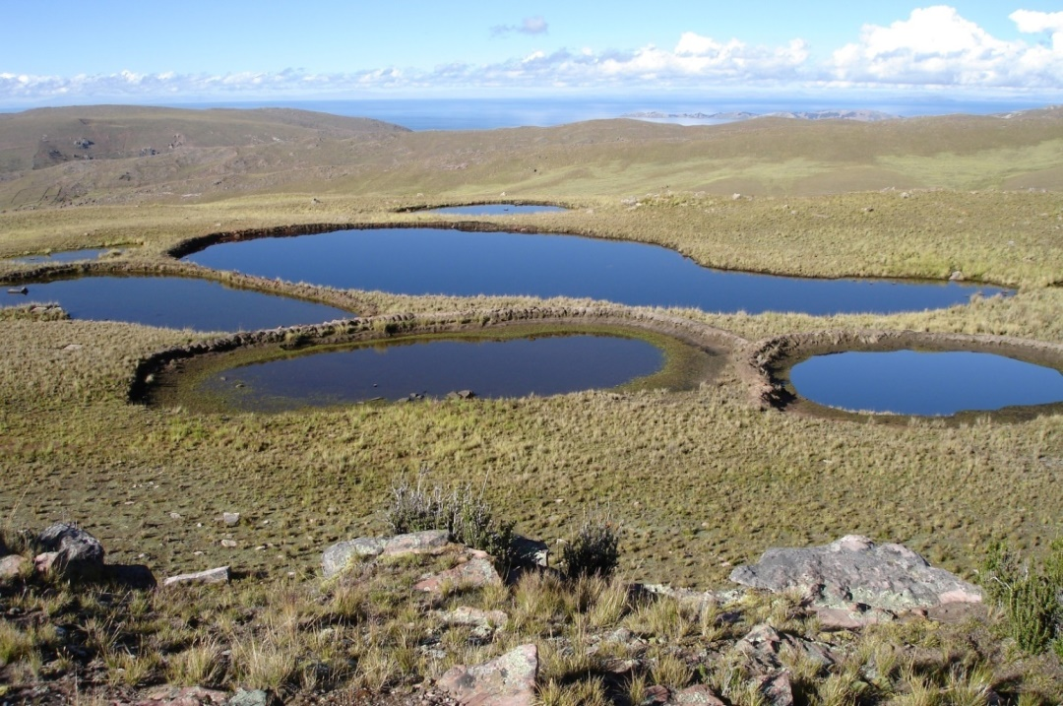
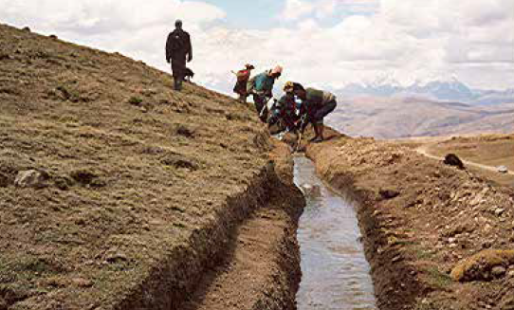
ANÁLISIS TÉCNICO DE LOS COMPONENTES
Quispillacta, Chuschi, Ayacucho- Qochas
Ccatcca, Quispicanchi, Cuzco - Zanjas de infiltración

Slide 21
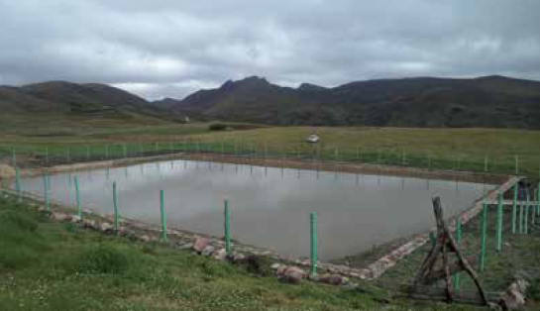
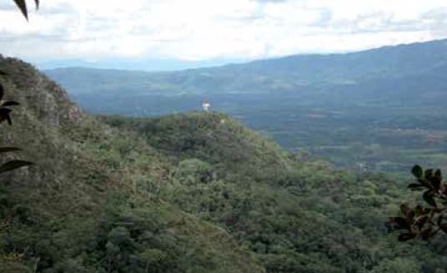
ANÁLISIS TÉCNICO DE LOS COMPONENTES
Condebamba, Cajabamba, Cajamarca- Microreservorios
Moyobamba, San Martín -Reforestación

Slide 22
ANÁLISIS TÉCNICO DE LOS COMPONENTES
Quispillacta, Chuschi, Ayacucho- Qochas
Ccatcca, Quispicanchi, Cuzco - Zanjas de infiltración

Slide 23
ANÁLISIS TÉCNICO DE LOS COMPONENTES
Se han considerado 03 tipos de PIP para la Conformación del Conglomerado:
Tipo PIP | Naturaleza | Componentes |  | Beneficios Valorizables | Método Evaluación | Modalidad
I | Recarga Hídrica de Acuíferos. | M. Estructural (Amunas, Qochas, TA, TFL,ZI, Forestación y Reforestación, SAF) |  | Producción Agrícola, Forestal, Pecuaria. (Costo Evitado-Volumen Incremental) | B/C | Núcleo Ejecutor
II | Proyectos de afianzamiento territorial, retención y aprovechamiento hídrico in situ. | M. Estructural (Manejo de praderas, Bofedales), Forestación y Reforestación |  | Producción Pecuaria (Costo Evitado – Volumen Incremental) | B/C | Núcleo Ejecutor
III | Proyectos de almacenamiento superficial. | M. Estructural (Microreservorios, Acequias de aducción). |  | Producción Agrícola, (Volumen Incremental) | B/C | Núcleo Ejecutor

Slide 24
ANÁLISIS TÉCNICO DE LOS COMPONENTES
CONSTRUCCIÓN DE LA GOBERNANZA HIDRICA Y ASISTENCIA TECNICA PARA LA GESTIÓN Y MANEJO DE LOS TERRITORIOS HIDRICOS PRODUCTIVOS LOCALES (MEDIDAS NO ESTRUCTURALES) (PIP).
Este componente considera la ejecución de acciones y actividades orientadas al fortalecimiento y actualización de conocimientos para el acondicionamiento del territorio hídrico productivo, el cual consiste en lo siguiente:
ACTIVIDAD | DESCRIPCIÓN
Gobernabilidad e Institucionalidad | Mayor capacidad de decisión e influencia de los actores de la cuenca en la definición de la orientación e instrumentación de las políticas públicas y los servicios públicos.
Desarrollo de Capacidades en Gobernanza | Sustento y garantía para la construcción de la Gobernanza Hídrica, se plantea desarrollar un programa de capacitación orientada a alcanzar herramientas para la implementación de los procesos de gobernanza del agua.
Asistencia Técnica | Orientada a beneficiarios para implementación de medidas estructurales.
Capacitación | Programa de cursos para beneficiarios y personal profesional.
Experiencias Externas | Intercambio de experiencias a nivel nacional en materia de Siembra y Cosecha de Agua (Pasantías)
Evaluación de Medidas | Investigación de impactos y efectos de medidas estructurales a nivel de Microcuenca (Instalación y equipamiento de estaciones y áreas de control).
Planificación Participativa | Talleres participativos con población beneficiaria para identificación y programación de ejecución de Medidas Estructurales.
Línea Base | Estudios básicos por cada Microcuenca de intervención.

Slide 25
ESTUDIOS DE PREINVERSION DE COMPONENTES
El sustento de los componentes del Programa de Inversión Pública considerará los estudios de preinversión siguientes:
Conglomerado
(Autorización, Número de PIPs)
Componente 01
Proyecto de Inversión Pública (Perfil-Factibilidad
Componente 02

Slide 26
PRESUPUESTO

Slide 27
EVALUACIÓN DE BENEFICIOS
Los Beneficios atribuibles a la implementación del Programa de Inversión Pública son los siguientes:
Conservación e incremento de la disponibilidad de agua (m³/año).
Incremento de volúmenes de producción agropecuaria (t/año).
Disminución de tasa de erosión (t/ha/año).
Incremento de volumen de madera (m³/ha).
Acondicionamiento paisajístico- ecoturismo (visitas/año).
Captura de carbono (t/ha/año).
Pérdidas evitadas por inundación (S/./año).
EVALUACIÓN

Slide 28
RESULTADO DE EVALUACIÓN A PRECIOS SOCIALES
Los resultados de la Evaluación a Precios Sociales del Programa de Inversión Pública y sus Componentes son los siguientes:
RATIO | VALOR
VAN | S/. 63.52 Millones
TIR | 19%
VA Beneficios | S/. 218.25 Millones
VA Costos | S/. 159.97 Millones
B/C | 1.36

Slide 29


MUCHAS GRACIAS

Slide 30
Ámbitos de intervención
Ámbito Norte
Amazonas
Cajamarca
Lima
Huánuco
San Martín
Ámbito Sur
Ayacucho
Apurímac
Cusco
Lima
Huancavelica
Tacna
Una Segunda Fase contemplará los siguientes ámbitos:
Arequipa
Puno
Tacna
Moquegua

Slide 31
Usuarios del Programa de Inversión
Pobladores y familias rurales que conducen sistemas agro-productivos (agrícola, pecuario y forestales), altamente dependientes del recurso hídricos.
Funcionarios, profesionales y líderes a nivel de organizaciones locales, instituciones públicas
Comunidades rurales
Centros poblados
Organizaciones de usuarios de agua
Asociaciones agro-productivas
Demás organizaciones territoriales de base similares
Gobiernos Locales
Gobiernos Regionales
Gobierno Nacional
Entidades No Gubernamentales
Instituciones Privadas

Slide 32
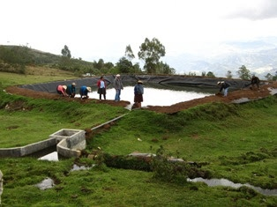
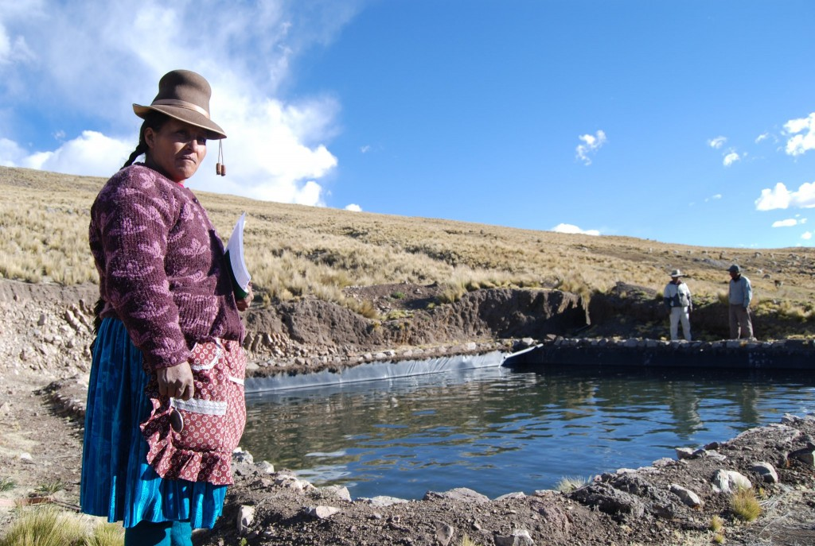
Iniciativa del Programa
Medidas estructurales y no estructurales –localmente concertadas:
-Mejorar la captación y retención de aguas de lluvia
-Incrementar la humedad del suelo
-Detener la degradación de los RRNN (deforestación)
-Reducir el sobrepastoreo
-Impulsar el manejo sostenido de los RRNN
-Beneficiar la estabilización, regulación y potenciación del régimen hídrico local.
-Contribuir a la mejora de los ingresos y del bienestar de la población rural de dicada a la agricultura familiar
ESTRUCTURALES
NO ESTRUCTURALES

Slide 33
POLÍTICA NACIONAL AGRARIA (D.S. Nº 002-2016-MINAGRI)
Manejo Sostenible de Aguas y Suelos
Reconversión Productiva y Diversificación
Acceso a Mercados
Desarrollo Forestal Y Fauna Silvestre
Seguridad jurídica sobre la tierra
Infraestructura y Tecnificación del Riego
Financiamiento y Seguro Agrario
Innovación y Tecnificación Agraria
Gestión del Riesgo de Desastres
Desarrollo de Capacidades
Sanidad Agraria e Inocuidad Alimentaria
Desarrollo Institucional

Slide 34
Alineamiento con las Políticas Sectoriales
Política Nacional Agraria,
Sobre el manejo sostenible de agua y suelo; y el desarrollo de capacidades
Estrategia Nacional de Agricultura Familiar
Sobre el manejo sostenible de manejo de recursos naturales frente al cambio climático.
Política y Estrategia Nacional de Recursos Hídricos
Sobre políticas de conservación de los ecosistemas y procesos hidrológicos (oferta y demanda)
Estrategia Nacional y Plan de Seguridad Alimentaria
Plan de Gestión de Riesgos y Adaptación al Cambio Climático del Sector Agrario

Slide 35
Justificación del Programa de Inversión
Mejoramiento de la oferta de agua para fines de desarrollo hídrico-productivo, a través de medidas de recarga hídrica y cosecha de agua.
Potenciar capacidades técnicas y de gestión del conocimiento a involucrados.
Contribuir a mejorar la capacidad de gobernanza en torno a los recursos naturales en espacios territoriales de importancia para la oferta, la protección, desarrollo y aprovechamiento de recursos hídricos.
Promover buenas prácticas productivas que contribuyan al mejoramiento de la producción y productividad.

Slide 37
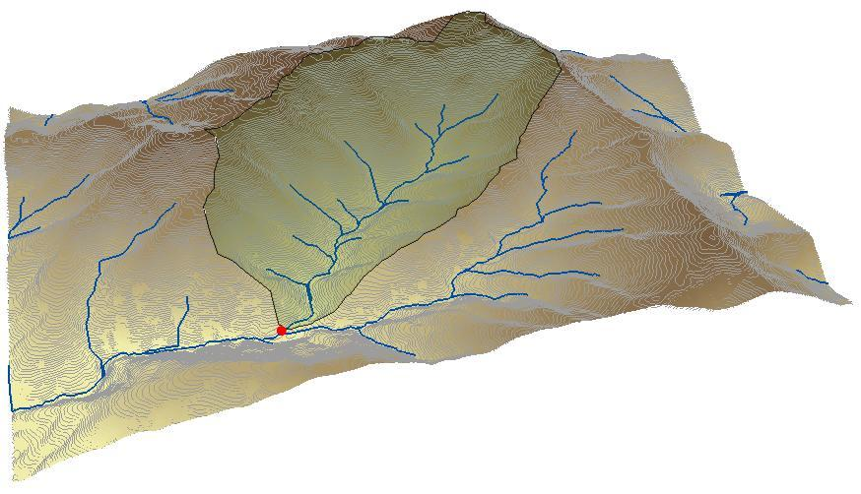

Enfoque de Desarrollo Territorial para la
Implementación de la ENAF:
Múltiples actores para un objetivo común
REPRESAS
REFORESTACIÓN
MICRORESERVORIOS
CONSERVACIÓN DE SUELOS
CANALES
MANEJO DE PRADERAS
INSUMOS Y SEMILLAS
INNOVACIÓN
ASISTENCIA TÉCNICA
EXTENSIÓN
ASOCIATIVIDAD
PLANES DE NEGOCIOS
PEQ. AGROINDUSTRIA
CAMINOS
ELECTRICIDAD
SANEAMIENTO
AGROINDUSTRIA

Slide 38
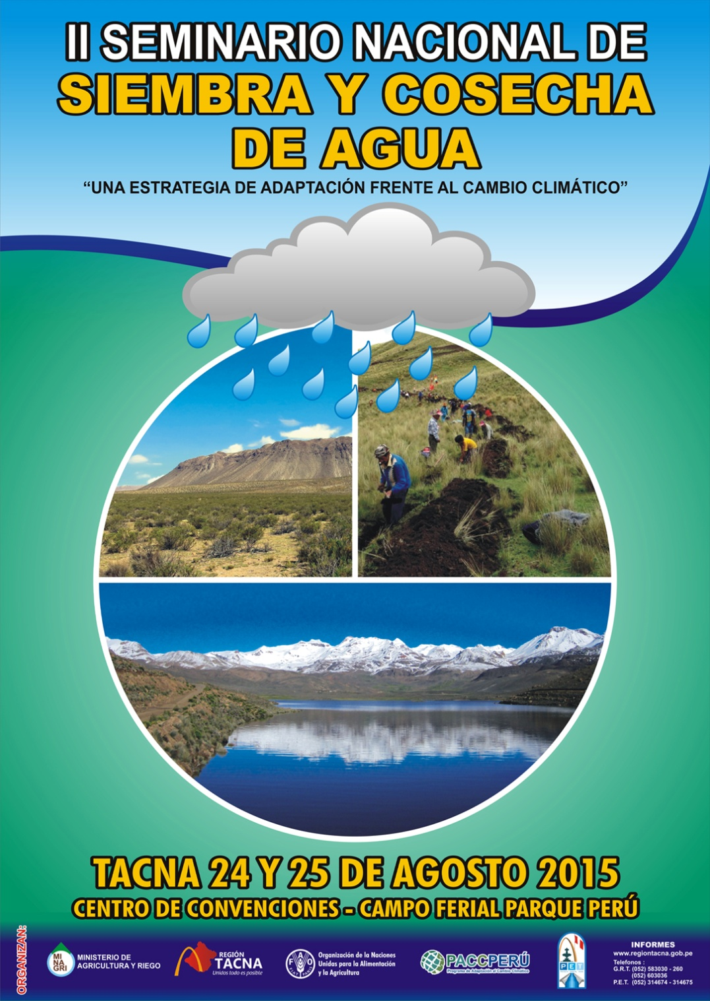

Slide 39
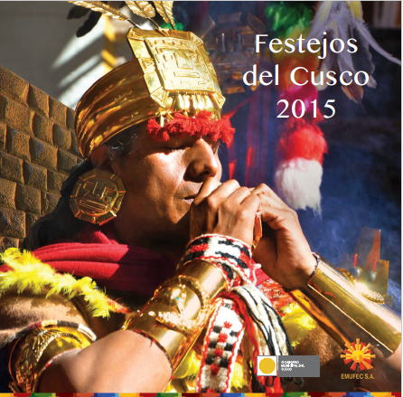
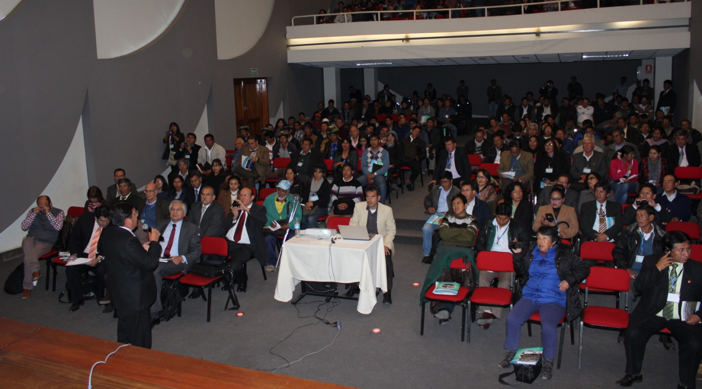
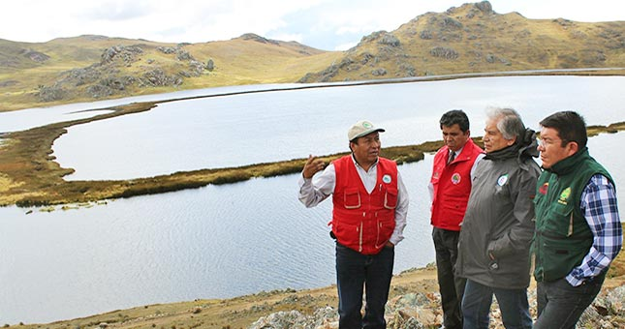
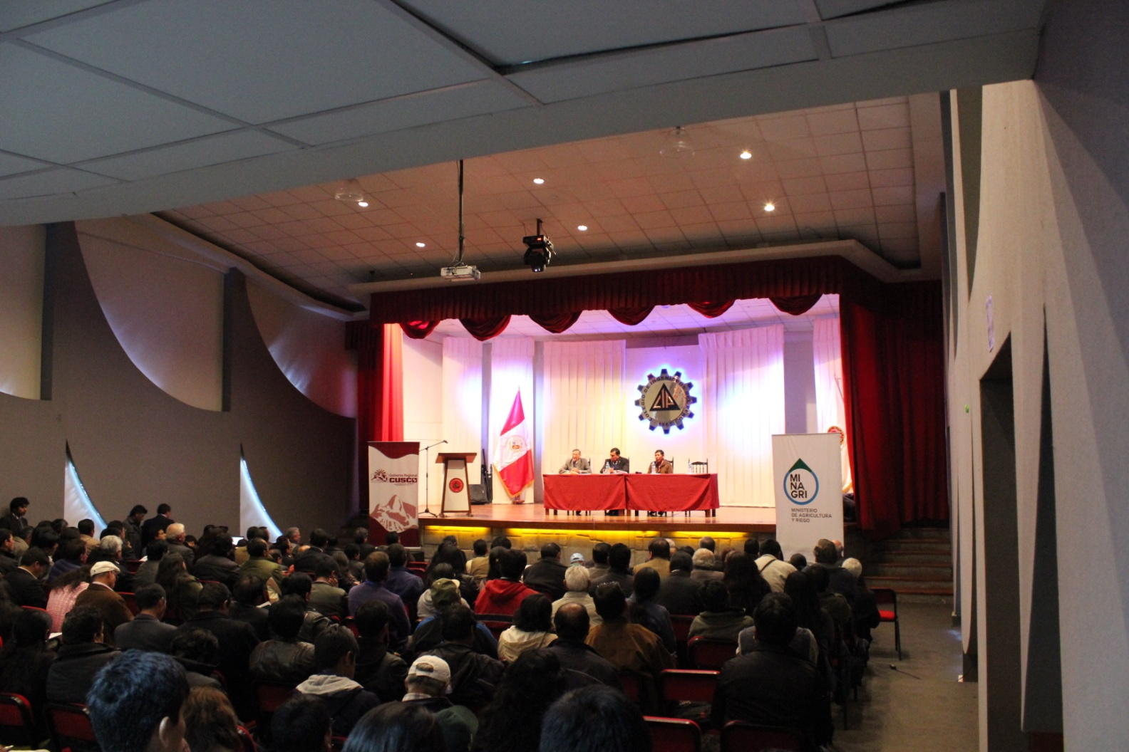
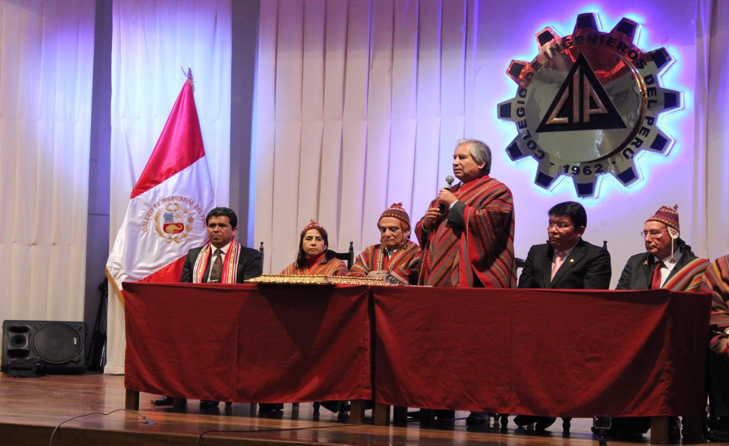
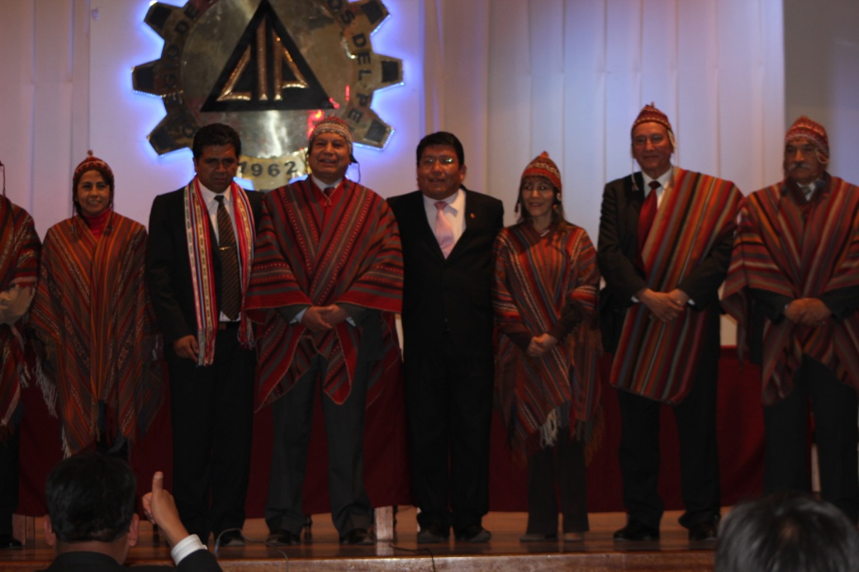
GOBIERNO REGIONAL DE CUSCO
COMPROMETIDO CON EL PROGRAMA
Mas de 500 asistentes al “ I Seminario Nacional de Siembra y Cosecha de Agua”

Slide 40
GORESAM-PEAM-EMAPA

Slide 41
Programa de Inversión Pública
MEJORAMIENTO DE LA DISPONIBILIDAD, ACCESO Y USO DE AGUA PARA LA AGRICULTURA FAMILIAR
EN MICROCUENCAS ANDINAS Y DE SELVA ALTA

